Slide 1

Line-cinema project
어벤져스팀 : 권영호 , 김승아, 이지유, 권승민 , 지철원

Slide 2
01.주제 선정 이유
로그인 없이 가상계좌 결제로 영화 예매가 가능한 사용자 흐름 중심 웹서비스 팀 프로젝트

Slide 3

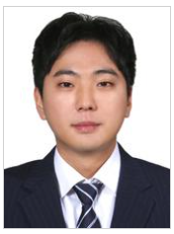


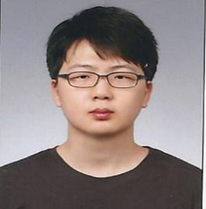
팀원 역할 소개
권승민 : 팀장
전체 일정 관리 및 프로젝트 진행 흐름 조율, 매점페이지 구현
권영호 : 팀원
UX 워크플로우 작성, Git 세팅, 공용 UI 작업 , 예약플로우, 카드 이벤트 제작
영화 카드 UI 설계 및 서브 페이지 시안 디자인
김승아 : 팀원
영화 카드 UI 설계 및 서브 페이지 시안 디자인, TMDB,API, 예약, 예약조회 구현
window 객체를 사용해서 가상인증번호구현
이지유 : 팀원
메인 슬라이더 UI 디자인 및 슬라이드 기능 구현,
카카오맵(검색기능) 구현, open weather API
지철원 : 팀원
TMDB 영화 순위 카드 컴포넌트 UI 제작, Json 데이터 수집

Slide 4
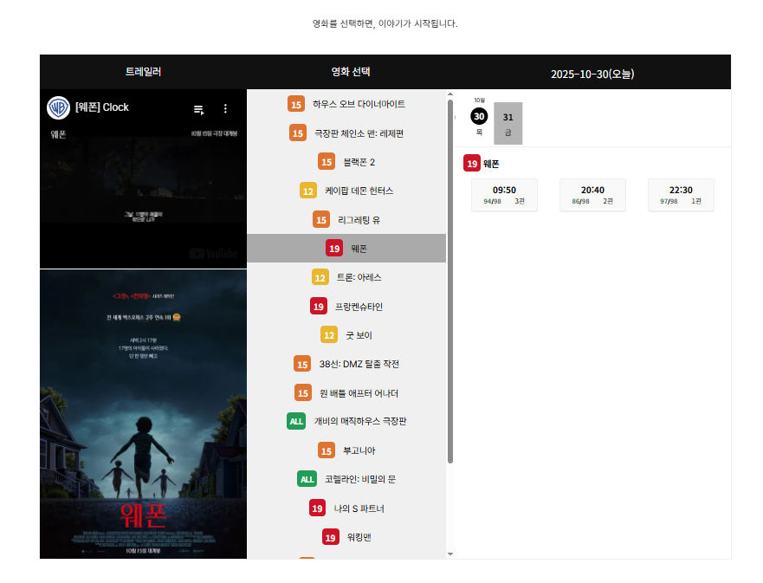
state 객체를 설계하여 영화 선택 → 상영시간 →
좌석 → 결제까지의 예매 흐름을 일관되게
상태관리했습니다.
예매 진행 중 데이터는 sessionStorage로 유지하고, 결제 완료 시 localStorage에 저장하여
새로고침/페이지 이동에도 데이터가 보존됩니다.
TMDB API 데이터를 기반으로 상영 정보 및 영화
리스트를 매핑하여 사용자에게 동일한 예매 환경을 제공합니다.

Slide 5
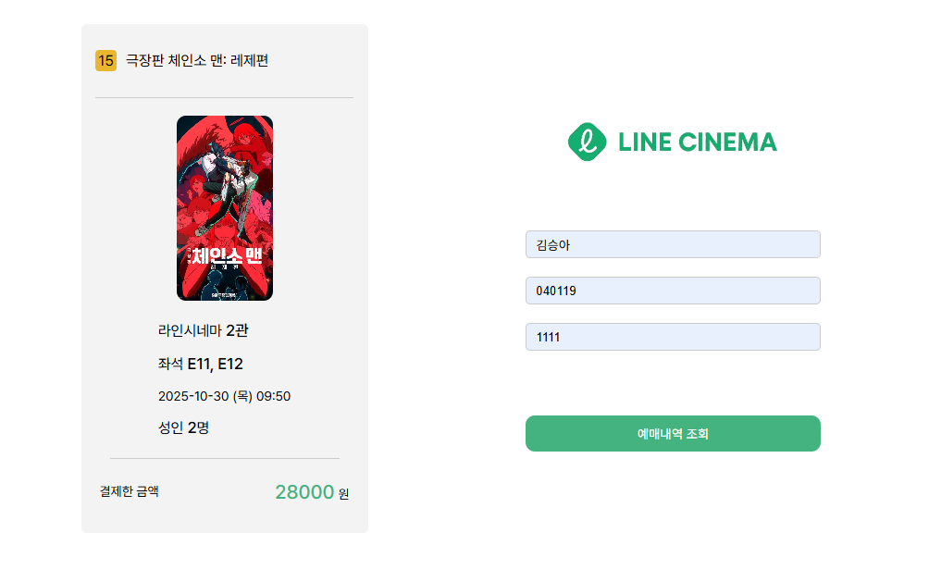
예매 조회
로컬스토리지를 이용해 사용자 정보를 검증하고, 예매 내역을 조회하는 기능
사용자가 입력한 이름, 생년월일, 비밀번호로 본인 확인
로컬스토리지(LocalStorage)에 저장된 예매 정보를 불러와 표시
로그인하지 않아도 비회원으로 예매 후 조회 가능
일치하지 않는 정보 입력 시 경고 메시지 출력
예매 내역에는 영화 제목, 상영일, 시간, 좌석 정보 등이 포함

Slide 6
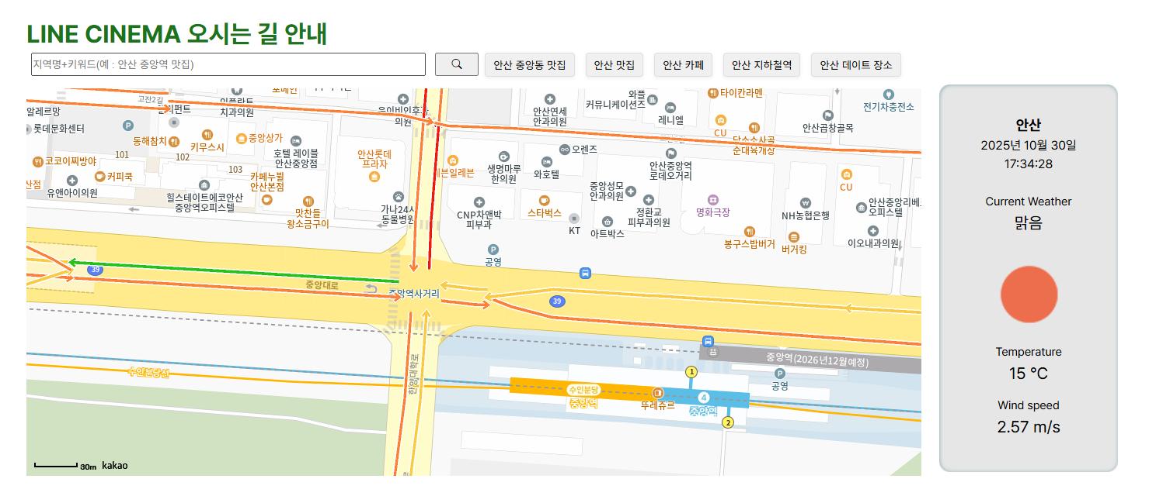
검색 기능으로 실시간 Api 위치 검색
가능한 기능으로 어디든 검색이 가능함
기능 소개
사용자는 지도를 통해 원하는 지역의 맛집 .카페 등 위치 정보를 직관적으로 탐색할 수 있으며, 검색 창 또는 카테고리 버튼을 통해 특정 지역 / 음식점 종류를 빠르게 확인할 수 있습니다.

Slide 7

프로젝트 소감
소감 : 이번 프로젝트를 통해 협업 과정에서의 책임감과 소통의 중요성을 배웠습니다.
팀 프로젝트GitHub를 이용할때는 merge 를 할때에 충돌이 일어나서 해결이 어려웠다 그러면서 해결하는 방법을 알 수 있는 시간이었다.
소감 : 프로젝트를 통해서 session과 cookie, Local Storage에 대한 개념이 잡혔고,
상태관리를 자연스럽게 접하게 되었는데 method들을 잘 활용하지 못했던 점이 아쉬웠다
그래도 얕게라도 유저플로우를 생각하면서 팀원 분들과 같이 구현해보았다는 점이
가장 큰 경험인 것 같다
소감 : 메인 슬라이드 작동 오류가 해결이 안돼 오타를 발견하여 수정을 하고 해결을 했고
카카오 지도 API와 날씨 API를 활용하면서 검색기능 구현이 어려워 팀원 도움을 받아 해결할 수 있었고 실무 감각을 익힐 수 있었습니다.
팀원들과의 소통을 통해 협업의 중요성을 다시 한번 느꼈습니다.

Slide 8
소감 : 프로젝트를 진행하면서 가장 어려웠던 부분은 팝업창에서 인증번호를 받아 부모창으로 전달하는
기능을 구현하는 과정이었습니다.
처음에는 창 간 데이터 전달 방식이 익숙하지 않아 여러 시행착오를 겪었지만, 다양한 방법을 시도하면서
문제를 해결할 수 있었습니다.
이 과정에서 window API를 공부하며 부모창과 팝업창 간의 데이터 흐름과 통신 구조를 이해하게 되었고,
또한 Local Storage에 데이터를 저장하고 불러오는 과정도 직접 고민하며 구현하면서
웹 데이터 관리 방식에 대한 이해를 높일 수 있었습니다.
이번 경험을 통해 단순한 기능 구현을 넘어, 브라우저 동작 원리와 웹 구조 전반에 대한 이해를 한층 깊게 쌓을 수 있었습니다.
소감 : TMDB API를 활용해 영화 순위를 불러오고 카드 컴포넌트로 UI를 구성하면서
데이터 처리와 시각화의 중요성을 느꼈다.
예약 플로우 구현 과정에서는 단계별 상태 관리와 사용자 경험 설계의 복잡함을 체감했다.
JSON 데이터를 수집·가공하며 비동기 통신과 데이터 구조 설계 능력을 키웠다.전체적으로
프론트엔드 개발의 흐름과 서비스 완성도를 높이는 경험이 되었다.

